Slide 1
CHÀO MỪNG CÁC EM ĐẾN VỚI BÀI HỌC MỚI.

Slide 3
Khi nghiên cứu quy luật biến đổi tính chất của các nguyên tố, các nhà khoa học đã tìm cách sắp xếp các nguyên tố vào một bảng theo nguyên tắc nhất định, gọi là bảng tuần hoàn các nguyên tố hóa học. Các nguyên tố hóa học được sắp xếp theo nguyên tắc nào? Chúng ta biết được thông tin gì từ bảng tuần hoàn các nguyên tố hóa học?

Slide 4
BÀI 4. SƠ LƯỢC BẢNG TUẦN HOÀN
CÁC NGUYÊN TỐ HÓA HỌC

Slide 5
NỘI DUNG BÀI HỌC
1
Nguyên tắc xây dựng bảng tuần hoàn các nguyên tố hóa học
2
Cấu tạo bảng tuần hoàn các nguyên tố hóa học
3
Các nguyên tố kim loại
4
Các nguyên tố phi kim
5
Nhóm các nguyên tố kí hiếm

Slide 6
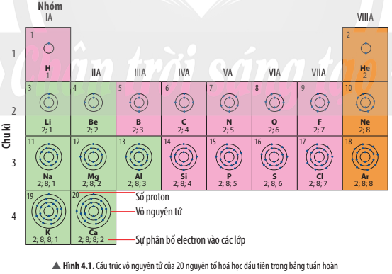
1. Nguyên tắc xây dựng bảng tuần hoàn các nguyên tố hóa học
Cơ sở chính để sắp xếp các nguyên tố hóa học vào bảng tuần hoàn các nguyên tố hóa học là dựa vào điện tích hạt nhân nguyên tử.

Slide 7
Câu 1: Quan sát hình 4.1, em hãy cho biết:
a) Nguyên tử của những nguyên tố nào có cùng số lớp electron.
b) Nguyên tử của những nguyên tố nào có số electron ở lớp ngoài cùng bằng nhau?

Slide 8
Câu trả lời:
a) Các nguyên tử của các nguyên tố có cùng số lớp electron là:
1 lớp: H, He
2 lớp: Li, Be, B, C, N, O, F, Ne
3 lớp: Na, Mg, Al, Si, P, S, Cl, Ar
4 lớp: K, Ca

Slide 9
b) Nguyên tử các nguyên tố có số lớp electron lớp ngoài cùng bằng nhau:
1 electron: H, Li, Na, K
2 electron: Be, Mg, Ca, He
3 electron: B, Al
4 electron: C, Si
5 electron: N, P
6 electron: O, S
7 electron: F, Cl
8 lectron: Ne, Ar
Riêng He chỉ có 2 electron ở lớp ngoài cùng, lại được xếp vào nhóm VIIIA.

Slide 10
Dựa vào cơ sở nào để sắp xếp các nguyên tố hóa học trong bảng tuần hoàn?

Slide 11
KẾT LUẬN
- Các nguyên tố hóa học trong bảng tuần hoàn được sắp xếp theo chiều tăng dần điện tích hạt nhân của nguyên tử.
- Các nguyên tố hóa học có cùng số lớp electron trong nguyên tử được xếp thành một hàng.
- Các nguyên tố có tính chất hóa học tương tự nhau được xếp thành một cột.

Slide 12
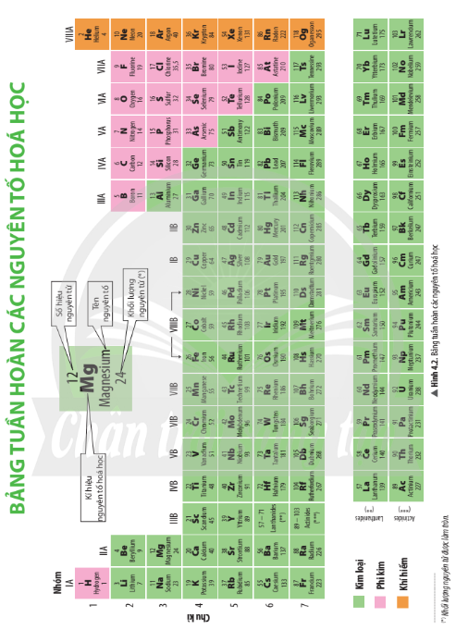
2. Cấu tạo bảng tuần hoàn các nguyên tố hóa học
a. Mô tả cấu tạo của bảng tuần hoàn các nguyên tố hóa học
Câu 2: Dựa vào thông tin được cung cấp về hình 4.2, em hãy cho biết bảng tuần hoàn được cấu tạo như thế nào?

Slide 13
Cấu tạo bảng tuần hoàn :
Bảng tuần hoàn gồm các nguyên tố hóa học mà vị trí được đặc trưng bởi ô nguyên tố, chu kì và nhóm
Các nguyên tố họ lanthnide và họ actinide được xếp riêng thành 2 hàng ở cuối bảng tuần hoàn

Slide 14
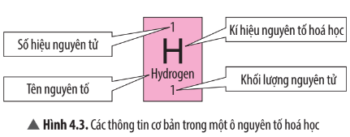
b) Tìm hiểu ô nguyên tố trrong bảng tuần hoàn các nguyên tố hóa học
Câu 3: Có những thông tin cơ bản nào trong một ô nguyên tố hóa học?
Số hiệu nguyên tử của một nguyên tố hóa học cho biết những thông tin gì về nguyên tố đó?

Slide 15
Các thông tin trong một ô nguyên tố hóa học gồm:
Số hiệu nguyên tử
Kí hiệu nguyên tố hóa học
Tên nguyên tố
Khối lượng nguyên tử
Số hiệu nguyên tử cho biết số đơn vị điện tích hạt nhân và số electron trong nguyên tử.

Slide 16
Cho biết những thông tin cơ bản về nguyên tố hóa học đã cho dưới đây:
Những thông tin cơ bản về nguyên tố Oxygen:
Số hiệu nguyên tử: 8
Kí hiệu nguyên tố hóa học: O
Tên nguyên tố: oxygen
Khối lượng nguyên tử: 16

Slide 17
c) Tìm hiểu về chu kì trong bảng tuần hoàn các nguyên tố hóa học
Chu kì là gì? Bảng tuần hoàn nguyên tố hóa học có mấy chu kì? Bao nhiêu chu kì lớn, bao nhiêu chu kì nhỏ?
Chu kì là tập hợp các nguyên tố hóa học có cùng số lớp electron trong nguyên tử theo hàng ngang.
Bảng tuần hoàn có 7 chu kì, gồm 3 chu kì nhỏ và 4 chu kì lớn.

Slide 18
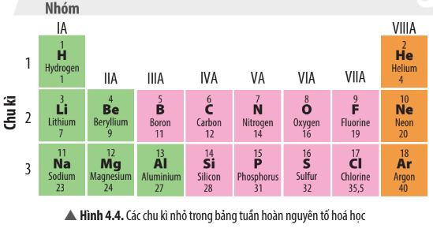
Câu 4: Quan sát hình 4.4, trả lời câu hỏi:
Mỗi chu kì bắt đầu từ nhóm nào và kết thúc ở nhóm nào?
Em hãy chỉ sự tuần hoàn ở mỗi chu kì trong bảng tuần hoàn các nguyên tố hóa học?

Slide 19
Câu trả lời:
Mỗi chu kì bắt đầu từ nhóm IA và kết thúc ở nhóm VIIIA
Trong mỗi chu kì các nguyên tố được xếp thành hàng tăng dần điện tích hạt nhân. Mỗi chu kì bắt đầu bằng nguyên tố có 1 electron lớp ngoài cùng, tiếp theo là nguyên tố có 2 electron lớp ngoài cùng và cứ thế kết thúc chu kì bằng 1 nguyên tố có 8 electron lớp ngoài cùng và tiếp tục một chu kì mới.

Slide 20
d. Tìm hiểu về nhóm trong bảng tuần hoàn các nguyên tố hóa học
Nhóm là tập hợp các nguyên tố có tính chất hóa học tương tự nhau và được xếp thành cột, theo chiều tăng dần về điện tích hạt nhân.

Slide 21
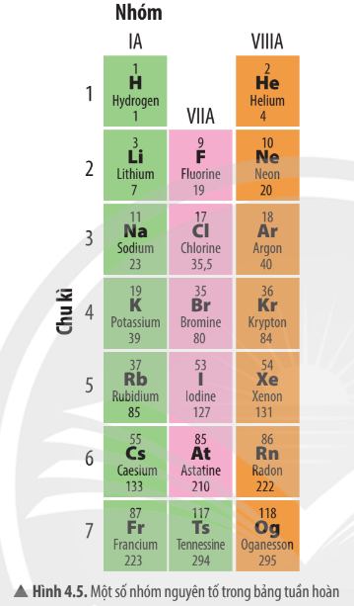
Câu 5: Quan sát hình 4.5, cho biết những nguyên tố nào có tính chất tương tự nhau?
Những nguyên tố có tính chất tương tự nhau là:
H, Li, Na, K, Rb, Cs, Fr
F, Cl, Br, I, At, Ts
He, Ne, Ar, Kr, Xe, Rn, Og

Slide 22
Dựa vào hình 4.2, hãy hoàn thành các thông tin còn thiếu trong bảng sau:
Nguyên tố | Kí hiệu hóa học | Nhóm | Chu kì
Calcium | ? | ? | ?
? | P | ? | ?
Xenon | ? | ? | ?
Nguyên tố | Kí hiệu hóa học | Nhóm | Chu kì
Calcium | Ca | IIA | 4
? | P | VA | 2
Xenon | Xe | VIIIA | 5

Slide 23
3. Các nguyên tố kim loại
a. Tìm hiểu các nguyên tố kim loại nhóm A
Nguyên tố kim loại nhóm A gồm nhóm IA, IIA (trừ nguyên tố hydrogen), IIIA (trừ nguyên tố boron)...
Nguyên tố kim loại thuộc nhóm IA được gọi là nhóm kim loại kiềm.
Nguyên tố kim loại thuộc nhóm IIA gọi là nhóm kim loại kiềm thổ.

Slide 24
Dựa vào bảng tuần hoàn, hãy cho biết vị trí (nhóm, chu kì) của các nguyên tố K, Mg, Al?
Nguyên tố K nhóm chu kì IA, chu kì 4
Nguyên tố Mg nhóm IIA, chu kì 2
Nguyên tố Al nhóm IIIA, chu kì 3

Slide 25
b. Tìm hiểu các nguyên tố kim loại nhóm B
Các nguyên tố nhóm B đều là kim loại.
Một số kim loại nhóm B có ứng dụng rộng rãi: iron, copper, silver,...

Slide 26
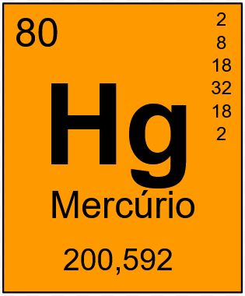
Câu 7: Một kim loại ở thể lỏng trong điều kiện thường, được ứng dụng để chế tạo nhiệt kế. Đó là kim loại nào? Cho biết vị trí (chu kì, nhóm) của các nguyên tố kim loại đó.
Kim loại đó là Mercury (thủy ngân), kí hiệu hóa học là Hg, thuộc nhóm IIB, chu kì 6.

Slide 27
KẾT LUẬN
Hơn 80% các nguyên tố hóa học trong bảng tuần hoàn là kim loại, bao gồm một số nguyên tố nhóm A và tất cả các nguyên tố nhóm B.

Slide 28
Mỗi kim loại đều có vai trò và ứng dụng khác nhau trong đời sống, em hãy cho biết những kim loại nào thường được dùng để làm trang sức.
Câu 6: Dựa vào hình 4.2, em hãy cho biết vị trí của chúng trong bảng tuần hoàn.
Một số kim loại được làm đồ trang sức:
Gold (vàng) kí hiệu hóa học Au, ô 79, chu kì 6, nhóm IB
Silver (bạc) kí hiệu hóa học Ag, ô 47, chu kì 5, nhóm IB

Slide 29
4. Các nguyên tố phi kim
Câu 8: Carbon, nitrogen, oxygen và chlorine là những nguyên tố phí kim phổ biến và gần gũi trong đời sống. Em hãy cho biết vị trí (nhóm, chu kì) của chúng trong bảng tuần hoàn?
Tên nguyên tố | Nhóm | Chu kì
Carbon | IVA | 2
Nitrogen | VA | 2
Oxygen | VIA | 2
Chlorine | VIIA | 3

Slide 30
KẾT LUẬN
Các nguyên tố phi kim bao gồm:
Nguyên tố hydrogen ở nhóm IA
Một số nguyên tố nhóm IIIA và IVA
Hầu hết các nguyên tố thuộc nhóm VA, VIA và VIIA.

Slide 31
Tìm hiểu qua thực tế, hãy cho biết nguyên tố phi kim nào có trong thành phần của kem đánh răng? Nguyên tố phi kim nào có trong thành phần muối ăn? Chúng thuộc chu kì và nhóm nào trong bảng tuần hoàn?
Nguyên tố Fluorine (F) có trong thành phần kem đánh răng
Chlorine (Cl) có trong thành phần muối ăn.
F thuộc nhóm VIIA, chu kì 2
Cl thuộc nhóm VIIA, chu kì 3

Slide 32
5. Nhóm các nguyên tố khí hiếm
Câu 9: Sử dụng Hình 4.1, em hãy nhận xét về số electon lớp ngoài cùng trong nguyên tử của các nguyên tố khí hiếm?
Nguyên tử các nguyên tố khí hiếm có 8 electron ở lớp ngoài cùng (riêng He chỉ có 2 electron).

Slide 33
KẾT LUẬN
Nhóm cuối cùng trong bảng tuần hoàn là nhóm các nguyên tố khí hiếm (nhóm VIIIA).

Slide 34
Vào những dịp Tết hay lễ hội ở một số thành phố hoặc khu vui chơi giải trí công cộng, chúng ta thường nhìn thấy những khinh khí cầu đủ màu sắc bay trên bầu trời. Theo em, người ta đã bơm khí nào vào khinh khí cầu? Vì sao?
Người ta bơm khí helium vào khinh khí cầu vì nó nhẹ, ở điều kiện thường heli trơ, không hỗ trợ sự cháy, không màu không độc.

Slide 35
LUYỆN TẬP
Câu 1: Trong bảng tuần hoàn, các nguyên tố hóa học được sắp xếp theo:
A. Thứ tự chữ cái trong từ điển
C. Thứ tự tăng dần số hạt electron lớp ngoài cùng
B. Thứ tự tăng dần điện tích hạt nhân
D. Thứ tự tăng dần số hạt neutron
B. Thứ tự tăng dần điện tích hạt nhân

Slide 36
Câu 2: Ô nguyên tố hóa học cho biết mấy thông tin cơ bản:
A. 2
B. 3
C. 4
D. 5
C. 4

Slide 37
Câu 3: Dãy các kim loại nào sau đây được sắp xếp theo chiều tính kim loại tăng dần?
A. K, Na, Li, Rb
C. Na, Li, Rb, K
D. Li, Na, K, Rb
B. Li, K, Rb, Na
D. Li, Na, K, Rb

Slide 38
Câu 4: Những nguyên tố hóa học nào sau đây thuộc cùng một nhóm?
A. O, S, Se
D. Ne, Na, Mg
A. O, S, Se
B. N, O, F
C. Na, Mg, K

Slide 39
Câu 5: Những nguyên tố hóa học nào sau đây thuộc cùng một chu kì?
A. Li, Si, Ne
B. Mg, P, Ar
C. K, Fe, Ag
B. Mg, P, Ar
D. B, Al, In

Slide 40
VẬN DỤNG
Bài 1: Cho các nguyên tố sau : Ge, S, Br, Pb, C, Mo, Ba, Ar, Hg. Hãy sắp xếp chúng vào bảng dưới đây :
Kim loại | Phi kim | Khí hiếm
Kim loại | Phi kim | Khí hiếm
Ge, Pb, Mo, Ba, Hg | S, Br, C | Ar

Slide 41
Bài 2: Hãy xác định vị trí (ô nguyên tố, chu kì, nhóm) của các nguyên tố sau trong bảng tuần hoàn:
Magnesium (Mg)
Neon (Ne)
Câu trả lời:
a) Mg
Ô nguyên tố: 12
Chu kì: 3
Nhóm: IIA
b) Ne
Ô nguyên tố: 10
Chu kì: 2
Nhóm: VIIIA

Slide 42
HƯỚNG DẪN VỀ NHÀ
Ôn tập và ghi nhớ kiến thức vừa học
Hoàn thành bài tập trong SGK
Tìm hiểu nội dung Bài 5 : Phân tử - Đơn chất – Hợp chất.

Slide 43
CẢM ƠN CÁC EM ĐÃ CHÝ Ý LẮNG NGHE!

